Slide 1
Cours inversés
Champ B0

Slide 2
Sommaire
Qu’est ce qu’un champ magnétique ?
Champ magnétique & IRM : Fréquence de Larmor
Inhomogénéité du champ & SHIM
TP : Création d’un champ magnétique par un solénoïde

Slide 3
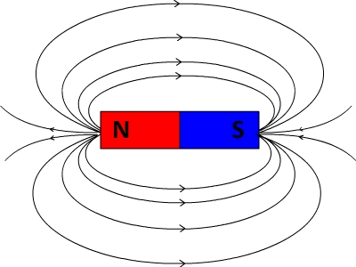
Champ magnétique ?
Définition : le champ magnétique est un champ vectoriel créé par le mouvement de charges électriques.
Vecteur B, dont la norme est exprimée en Tesla (T)
Influence du champ sur les particules (Force de Lorentz)

Slide 4
Utilisation du champ magnétique pour l’IRM
Entrée dans le champ magnétique de l’IRM : Précession du proton de chaque noyau d’hydrogène dans une même direction (mais pas forcément dans le même sens) → Aimantation macroscopique non nulle.
On exploite cette aimantation en émettant une onde radiofréquence (énergie) absorbée par le corps à une fréquence précise par phénomène de résonance.
Cette fréquence précise dépend de l’intensité du champ et s’appelle la Fréquence de Larmor !

Slide 5



Fréquence de Larmor
La fréquence de cette onde est déterminée par :
: Rapport gyromagnétique ≈ 42,58 MHz/Tesla pour l’hydrogène
B0 : Intensité du champ magnétique statique (en Tesla)
Pour l’IRM pédagogique : B0 = 0.427 T, d’où fL = 18.177 MHz
Lien Fréquence de Larmor et vitesse de précession des spins :
avec

Slide 6
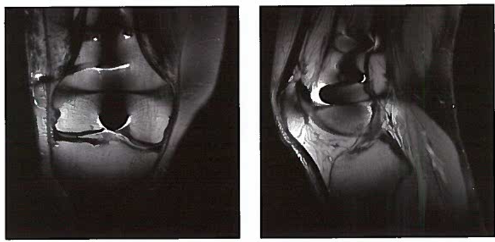
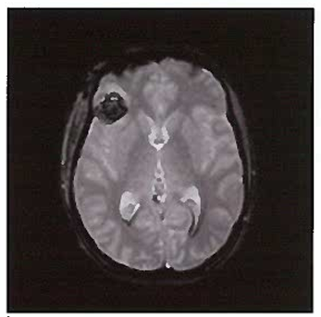
Effet de l’inhomogénéité du champ Bo sur une séquence
Artefact de susceptibilité magnétique :
La susceptibilité magnétique d’un tissu correspond à l’aimantation interne de ce tissu induite par un champ magnétique externe (B0).
À l’interface entre 2 tissus ayant des susceptibilités magnétiques différentes, il existe une distorsion du champ magnétique B0.
De telles interfaces existent entre air et tissus, ou entre os cortical et tissus. Ces hétérogénéités de champ constantes (de type T2*) vont être responsables de déphasages et de décalages de fréquences localisés à l’origine d’une perte de signal. L’intensité et la portée de la perte de signal vont dépendre des rapports anatomiques entre les structures ainsi que de l’intensité et de la direction du gradient de lecture.
Cet artéfact est très marqué en présence de matériel métallique, ferromagnétique ou pas (titane…). La perte de signal est de portée variable en fonction du type de métal et de séquence.

Slide 7
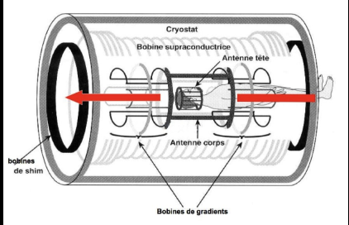
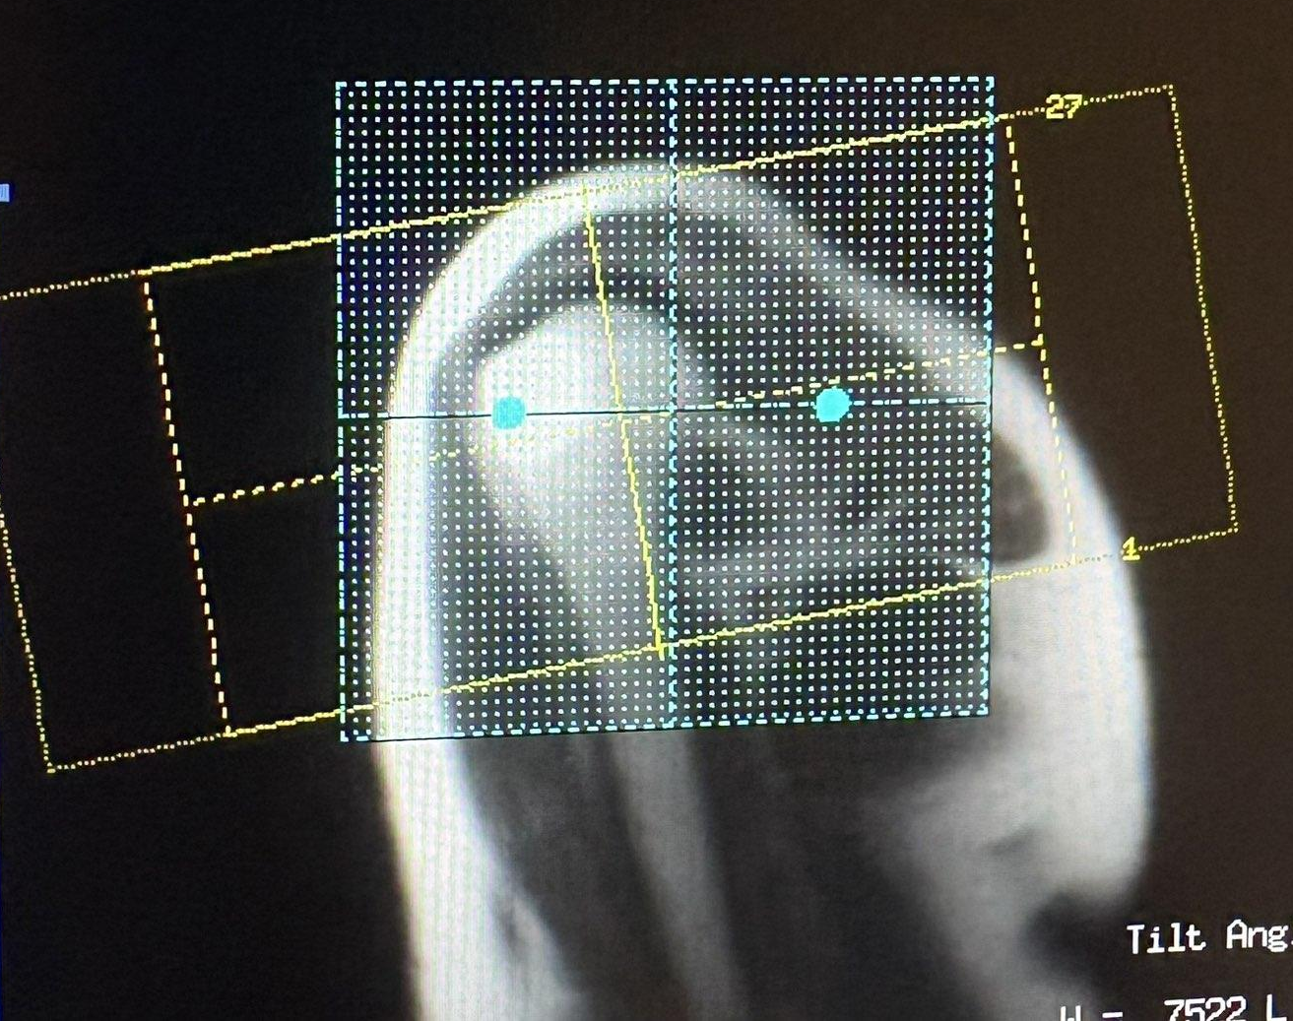
Le SHIM
Objectif : limiter les inhomogénéités de champ
-B0 est homogène seulement au milieu de l’aimant, il faut donc toujours déplacer la région d’intérêt au milieu de celui-ci
-Shim passif : à l’installation avec des barres ferromagnétiques
-Shims actifs : Bobine de shim additionnelles placées autour de l’aimant avec les bobines de gradients qu’on place sur les séquences

Slide 8
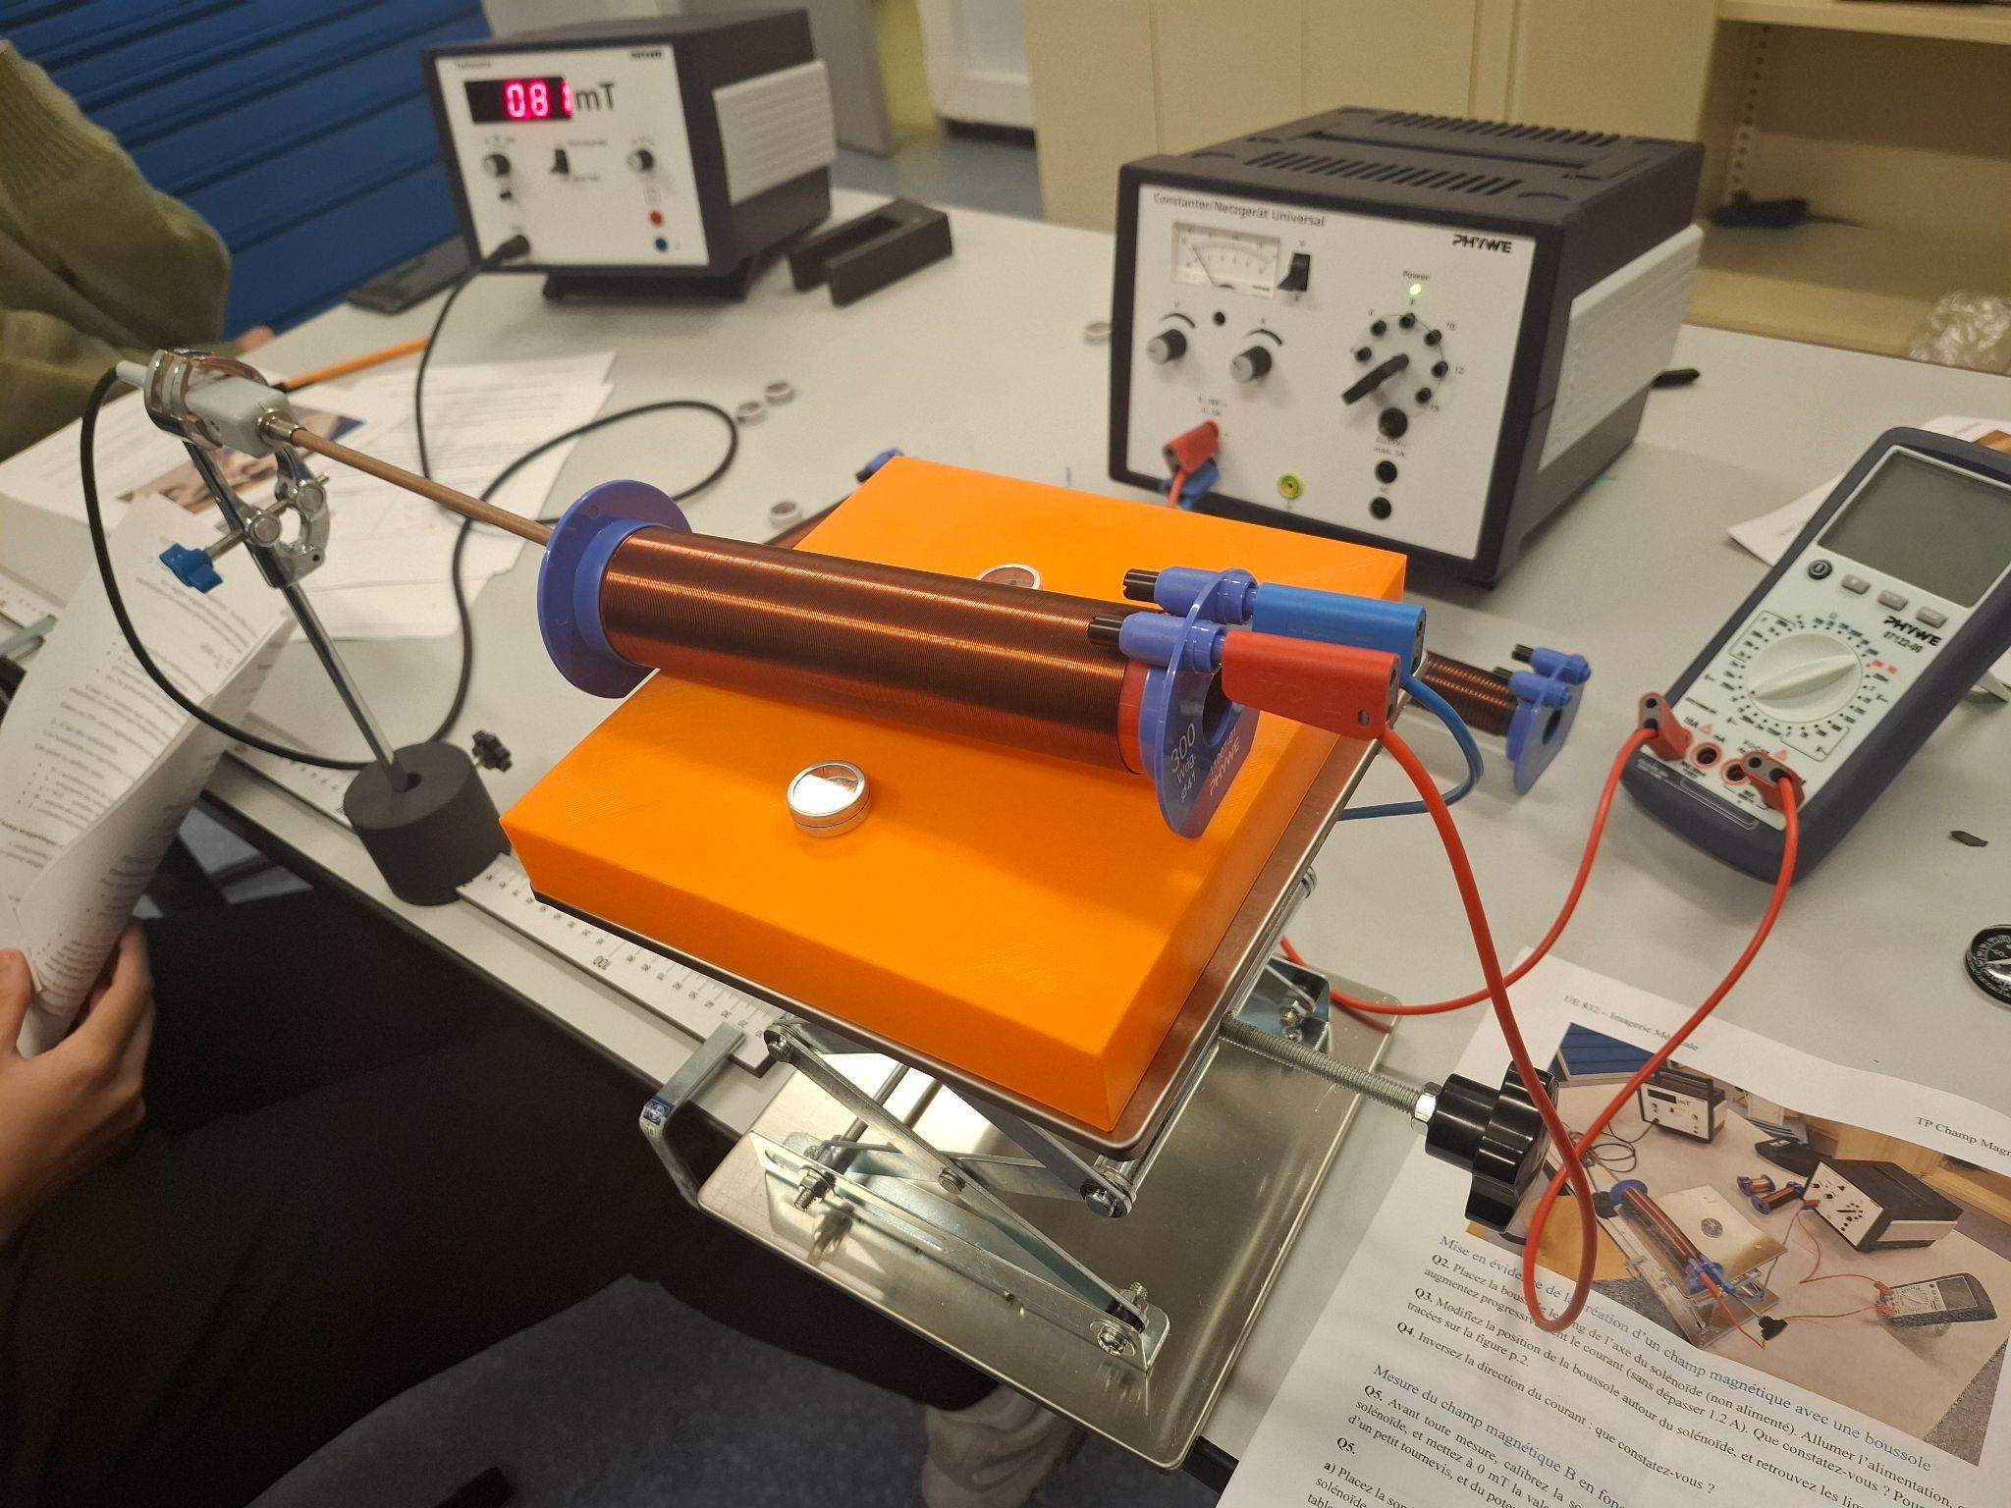
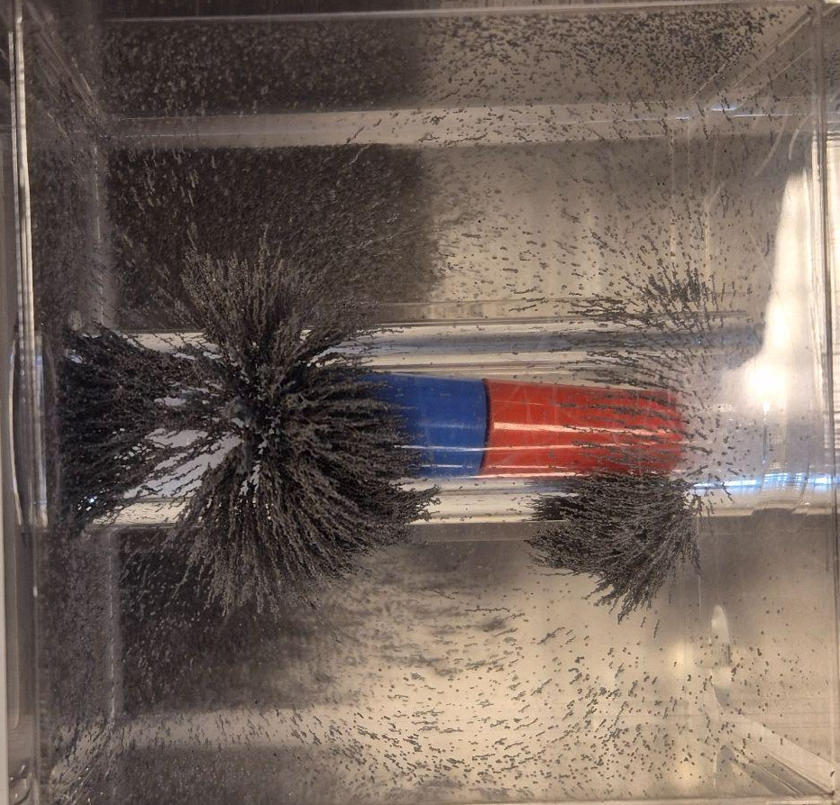
TP : Créer un champs magnétique à partir de solénoïdes
Champ magnétique formé à partir d’un aimant
Champ magnétique formé à partir d’un courant électrique

Slide 9
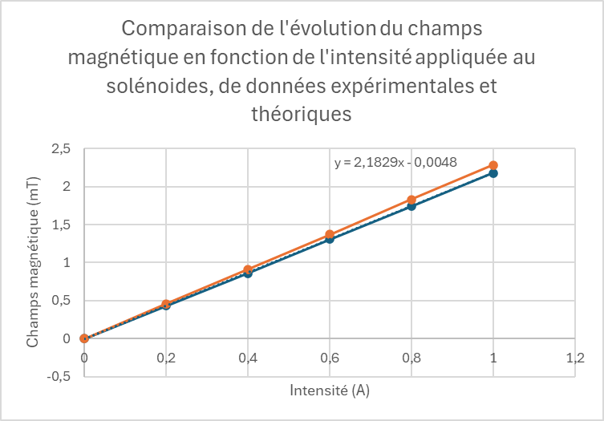

TP : Mesure du champs magnétique en fonction de l’intensité du courant
µ0: perméabilité magnétique du vide
N: nombre total de spires
I: Courant circulant dans le solénoïde
n: I/L

Slide 10
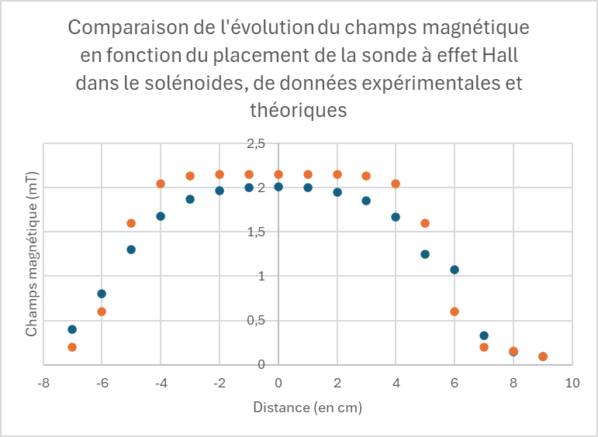
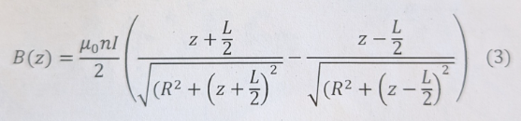
TP : Mesure du champs magnétique en fonction de la position sur l’axe du solénoïde

